Slide 1
BÀI 1. LUYỆN TẬP
THAO TÁC VỚI CHUỘT

Slide 3
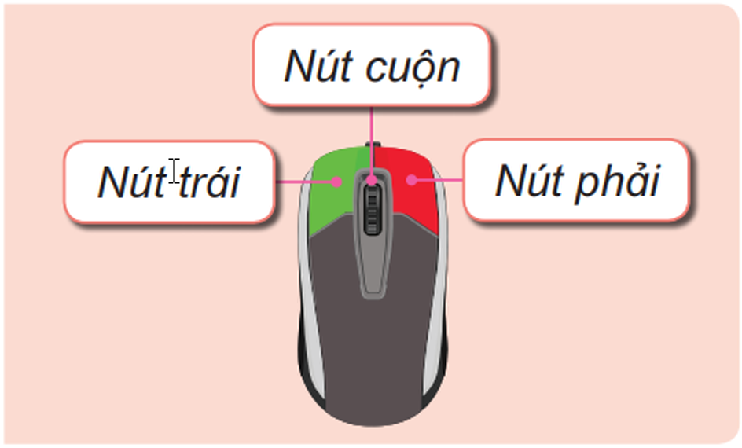
Một số bộ phận của chuột

Slide 4
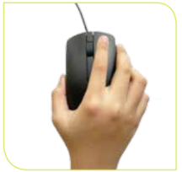
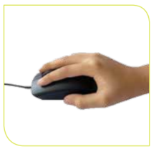
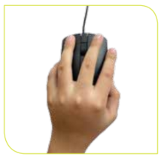
Chọn cách cầm chuột đúng
A
B
C

Slide 5
Cầm chuột đúng cách
🗹
A
B
C

Slide 6

1. Giới thiệu phần mềm Basic Mouse Skills:

Slide 7
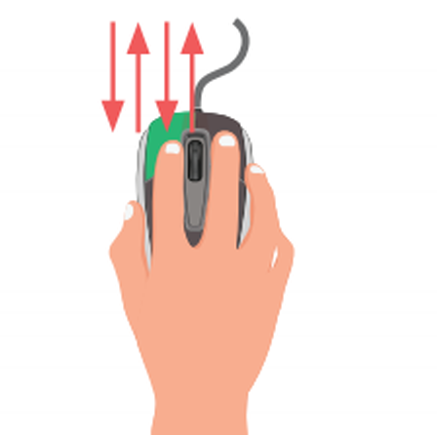
2. Kích hoạt phần mềm Basic Mouse Skills:
Để kích hoạt phần mềm basic Mouse Skills em thực hiện
thao tác nháy đúp chuột vào biểu tượng
của phần mềm.

Slide 8
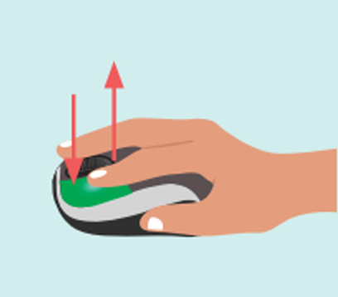
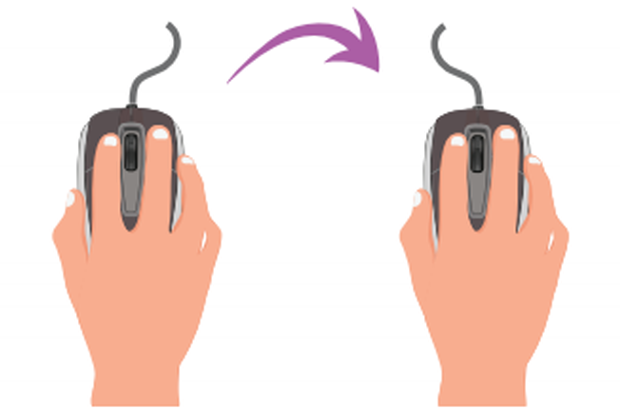
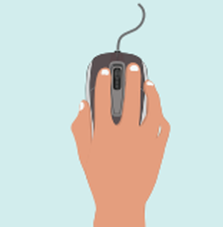
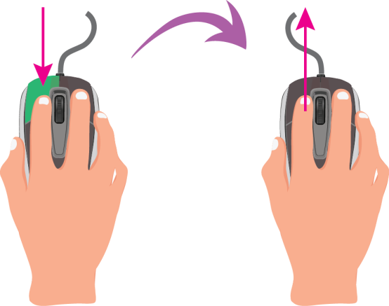
Ghép nối.
A
B
C
D
E
1.
Di
chuyển chuột
2.
Nháy chuột
3.
Kéo
thả chuột
5. Nháy đúp chuột
4.
Cầm chuột

Slide 9
Thao tác với chuột
A
B
C
D
E
1.
Di
chuyển chuột
2.
Nháy chuột
3.
Kéo
thả chuột
5. Nháy đúp chuột
4.
Cầm chuột

Slide 10
Nên hay không nên?
Nên
Không nên
1. Tránh làm va đập, rơi, vỡ chuột.
2. Dùng tay ướt cầm chuột.
3. Thực hiện thao tác với chuột nhẹ nhàng.
4. Cầm chuột đúng cách.
◻
◻
◻
◻
◻
◻
◻
◻

Slide 11
Sử dụng chuột an toàn
Nên
Không nên
1. Tránh làm va đập, rơi, vỡ chuột.
2. Dùng tay ướt cầm chuột.
3. Thực hiện thao tác với chuột nhẹ nhàng.
4. Cầm chuột đúng cách.
🗹
◻
◻
🗹
🗹
◻
🗹
◻

Slide 13

(Minh hoạ, thực hành trên phần mềm Basic Mouse Skills)

Slide 14
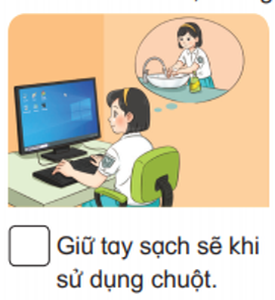
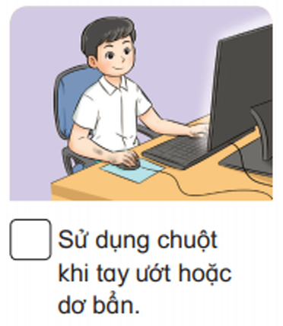
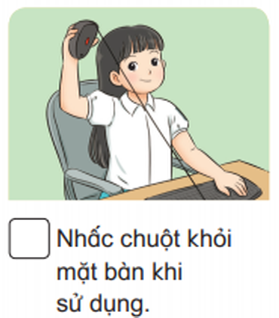
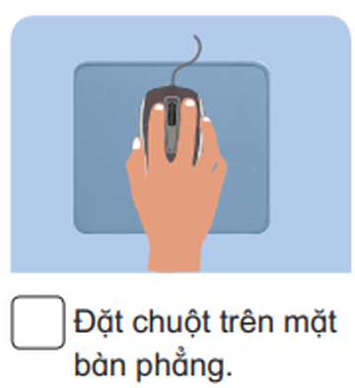
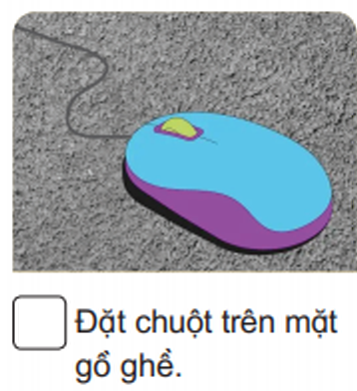
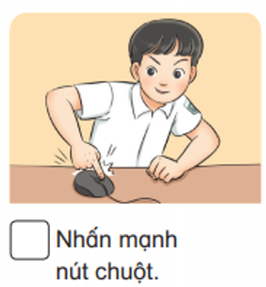
Nên hay không nên?

Slide 15
Nên và không nên
✔
✔

Slide 17






1. Đúng đánh dấu ✔, sai đánh dấu 🗶.
Phần mềm Basic Mouse Skills giúp em luyện tập:

Slide 18
1. Đúng đánh dấu ✔, sai đánh dấu 🗶.
Phần mềm Basic Mouse Skills giúp em luyện tập:
✔
✔
✔
✔
✔
🗶

Slide 19
2. Điền vào (...).
Trong quá trình luyện tập:
- Gõ phím ................... để chuyển sang bài luyện tập tiếp theo.
- Gõ phím ................... để thoát khỏi phần mềm.

Slide 20


2. Điền vào (...).
Trong quá trình luyện tập:
- Gõ phím ................... để chuyển sang bài luyện tập tiếp theo.
- Gõ phím ................... để thoát khỏi phần mềm.

Slide 21
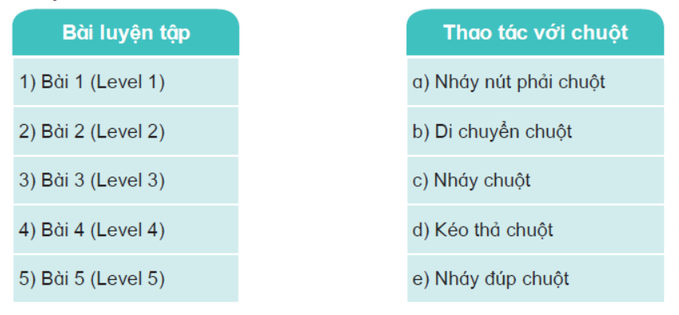
3. Ghép nối.

Slide 22
3. Ghép nối.

Slide 23
Phần mềm Basic Mouse Skills giúp luyện tập thao tác với chuột.
Em cần tiếp tục luyện tập để sử dụng chuột thành thạo.
Cần bảo quản, sử dụng chuột đúng cách

